Slide 1


Risco Jurídico de RPAs e IAs
Redes Sociais

Slide 2
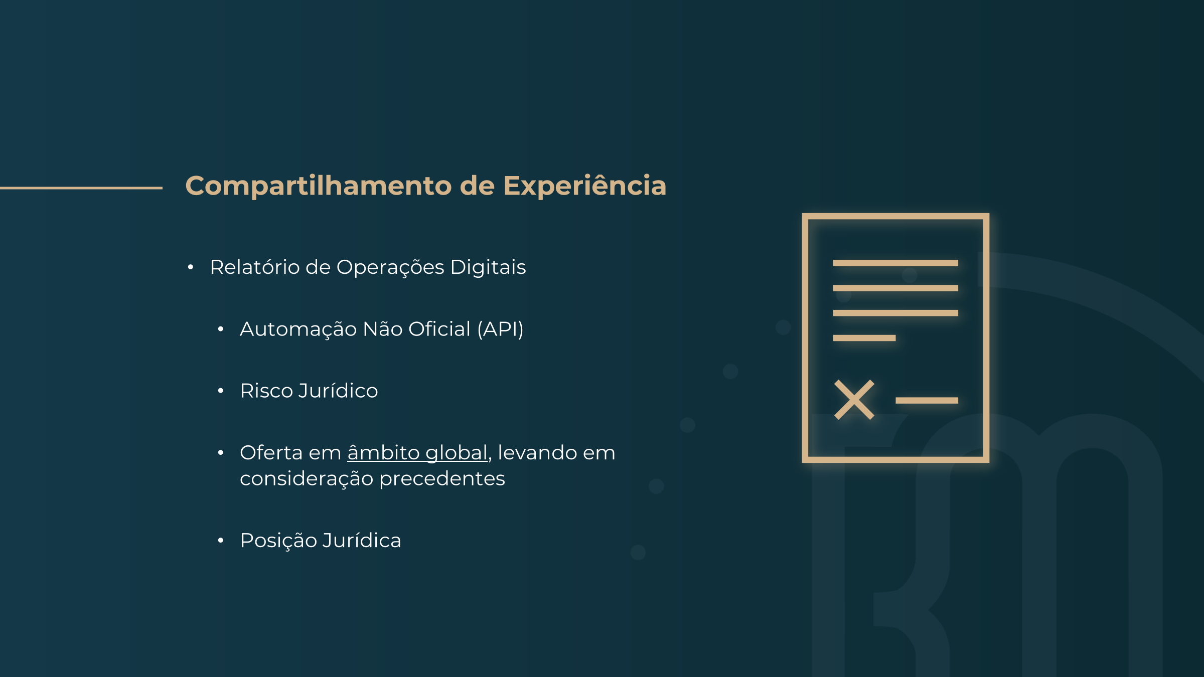
Regulação Jurídica de RPAs e IAs
Redes Sociais

Slide 3


RESPONSABILIZAÇÃO
QUANDO E COMO “O VILÃO” ATUA
DESRESPEITO AOS TERMOS​
DESRESPEITO AOS INTERESSES​
  Interpretação completamente subjetiva;
  Penalização administrativa;
  Empresa não tem interesse em fazer nada além disso.
  Empresa atuará de forma bastante proativa;
  Buscará tanto notificar quanto ajuizar ações;
  Isso, mesmo quando a legislação for contrária à ela.
Notes:
Lembrar de – 1) Caso Chat API; e 2) Bright Data

Slide 4

DIMINUINDO OS RISCOS
DOMANDO “A FERA”
RESPEITANDO OS TERMOS ​
TRANSPARÊNCIA
  Leia atentamente o que constar nos termos da plataforma que o API estará relacionado
  Estude o mercado e outras ferramentas disponibilizadas
  Tenha ciência dos pontos de maior interesse para a empresa
  Exija que os usuários respeitem os termos
  Deixe claro aos usuários que o API não garante ausência de penalização administrativa
  Estabeleça em contrato de maneira bastante clara as limitações do que se está ofertando
  Tenha documentação de desenvolvimento revisada por juristas com este intuito
  Não prometa o que não possa cumprir
Notes:
AQUI COLOCAR DECISÕES

Slide 5
RESPONSABILIZAÇÃO
USA DE RPAs e IAs
ROBOTIC PROCESS AUTOMATION​
ARTIFICIAL INTELLIGENCE​
  O uso não é arriscado por si só, mas em razão da escalabilidade de possíveis equívocos
  Há uma boa probabilidade de que o “vilão” busque uma penalidade administrativa
  Ausência de certeza de resultado, mesmo com amplo treinamento, tornando o uso mais arriscado
  O uso de inteligências artificiais pode causar demandas de:
  Donos de propriedades intelectuais e autorais
  Assunção de culpa em situações relacionadas a terceiros
Notes:
Lembrar de – 1) Caso Chat API; e 2) Bright Data

Slide 6
O QUE FIZEMOS
DATA-BASED DECISIONS
RELATÓRIO OPERAÇÕES DIGITAIS
REESTRUTURAÇÃO CONTRATUAL
  Conciliação da solução digital com os Termos de Serviços
  Parâmetros de conformidade e mitigação para a solução digital
  Criação de estrutura contratual específica
  Estudo de operações e criações conforme equipes multidisciplinares
Notes:
AQUI COLOCAR DECISÕES

Slide 7


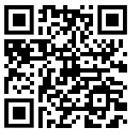

Diagnóstico Online:
Grau de Maturidade do Gestão de Contratos da sua empresa

Slide 8

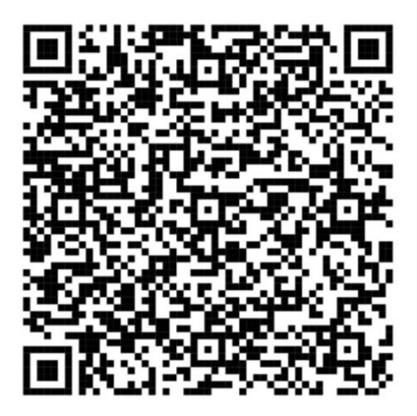
Cristiano Roveda
Leonardo Relvas
Felipe Jensen
roveda@rmsa.com.br
leonardo.relvas@rmsa.com.br
felipe.jensen@rmsa.com.br
Rua Gabriel de Lara, 95 – Batel
Curitiba – Paraná
80440-200
(41) 3029-9936
www.rmsa.com.br

